Slide 1

Alpen项目介绍
流通一测试 赵莹
2024年5月7日

Slide 2
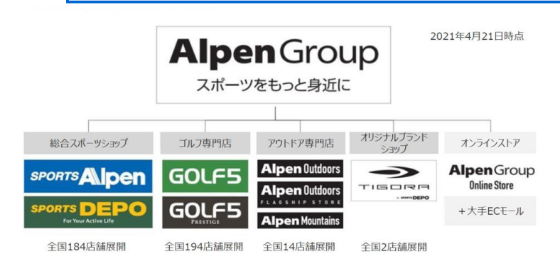
Alpen项目简介
Alpen是日本最大户外运动商品专卖店，被称为“运动用品巨头” ，涵盖运动、户外以及高尔夫等多种类商品售卖。
Notes:
2022年4月1日 アルペングループ最大級の旗艦店を新宿にオープン！ 地下２階から地上８階の全１０フロア全てに出店

Slide 3



Alpen全景图
BO：BackOffice
MS：MicroService
DB：DataBase（MongoDB）
店铺POS
EGW
MS
DB
通信障害发生，切换至EGW服务器
Cloud
Cloud
通信正常
切回云服务器
BO
MS
DB
传输设定数据
返回结果
传输/更新数据（ELERA）
返回结果
传输/更新数据
返回结果
传输/更新数据
（EGW→ ELERA ）

Slide 4
Alpen业务概要图
Cloud
通常売上商品
商品
加工・サービス・業務情報（kintone呼出）
会员
AGM会員
スマレジAGM会員
楽天会員
AG楽天会員
スマレジAG楽天会員
対面セミセルフ
釣銭機＆ドロワ関連
集金
両替
在高点検
釣銭機準備金
ドロワ開閉
……
商品属性変更
属性追加 | ポイント一括変更
商品設定追加変更 | ……
その他
取引中止 | 本部集計コード
スポーツギフト残高照会 | 特殊梱包
販売員 | 縮退運用切替
取引保留呼出 | ……
设定数据
通常売上外商品
チャージ対象商品 | 買取クラブ
チケット対象商品 | 買取アウトドア
登录数据
電子マネー関連
電子マネー残高照会
電子マネー保守
……
计算数据
会計
現計支払 | 楽天ポイント支払
ギフト券支払 | コード決済
クレジット支払 | スポーツギフト
銀聯 | 振込
電子マネー支払 | ……
印字
引換券発行 | レシート発行停止
領収書発行 | レシート再印字 レシート再発行
サイズ交換券発行 | 電子ジャーナル
チケットリフト券発行 | スマートレシートスタンプ
返品
返品データあり
返品データなし
……
更新数据
自動値割引
従業員割引
ボーナスポイント付与
セット売変
セール値引・割引
……
その他
サインオン | アプリ終了
サインオフ | 端末接続設定
精算 | ……
手動値割引
口頭値引
券値引・％値引
……
その他
免税
強制免税
……
対面セミセルフ
xxxx：外部連携

Slide 5
Alpen业务概要图
Cloud
ELERA POS
端末认证
サインオン
レジ号機選択
開局
売上情報登录
会计
精算
その他
EGW服务器被设定为接续的
场合，且双方服务器网络正
常时，这两种操作会同时向
Cloud和 EGW服务器送信
EGW

Slide 6
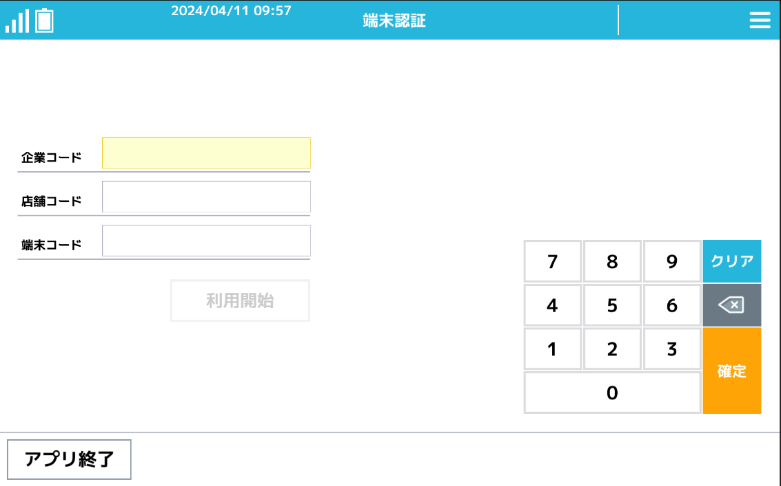
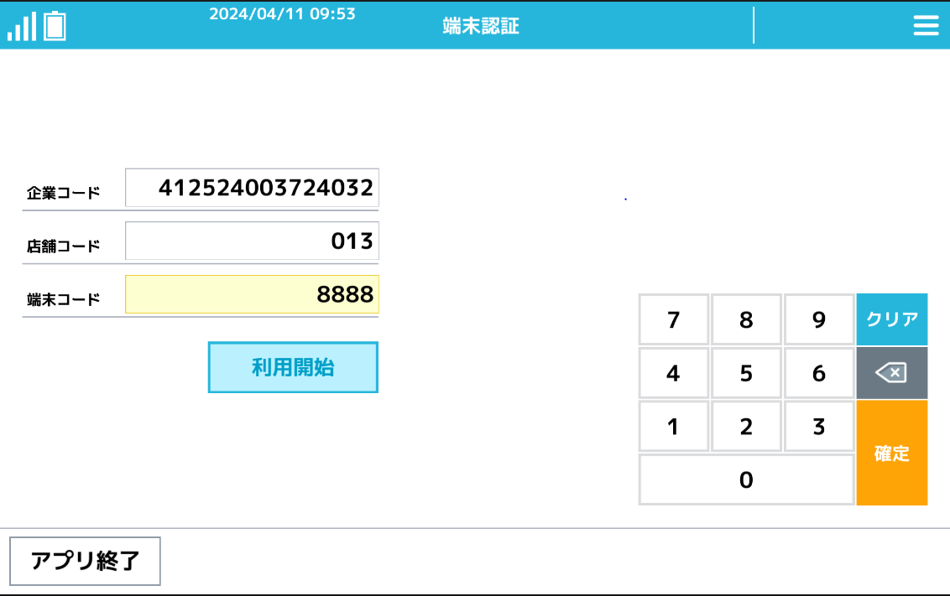
Alpen业务概要图
Cloud
端末认证
初回启动程序时，首先会进入当前画面。
通过入力企业账号、店铺账号以及端末账号，成功认证后进入下一个责任者登录画面。
企业账号、店铺账号以及端末账号是通过BO进行设定。
设定数据
登录数据
计算数据
更新数据

Slide 7
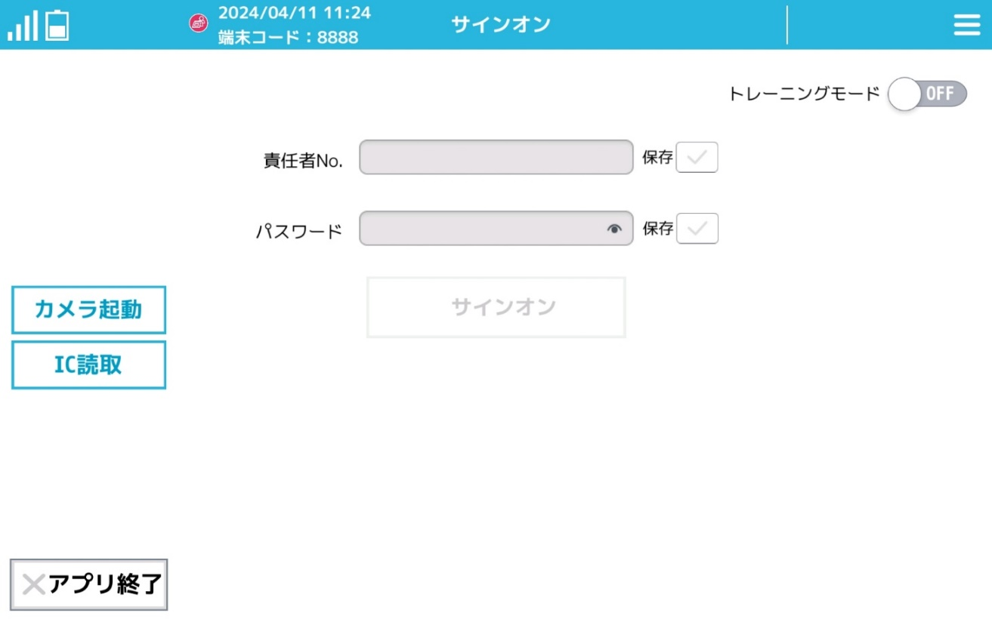

Alpen业务概要图
Cloud
EGW
サインオン
如果是APP初回启动，则从端末认证迁移至本画面
如果是APP非初回启动，则直接进入该画面
user账号以及密码是通过BO进行设定。
设定数据
设定数据
登录数据
登录数据
计算数据
计算数据
更新数据
更新数据

Slide 8
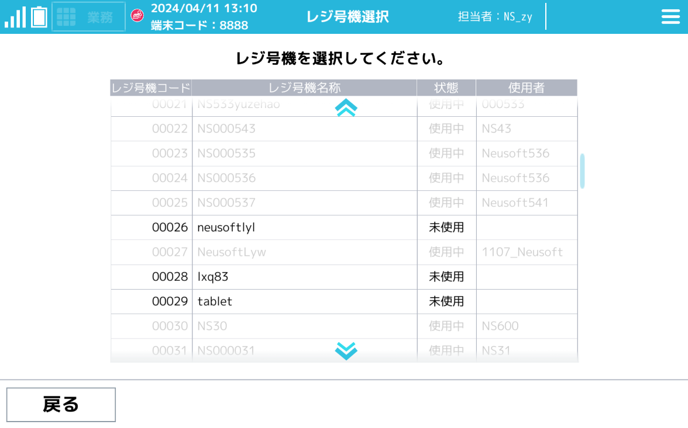
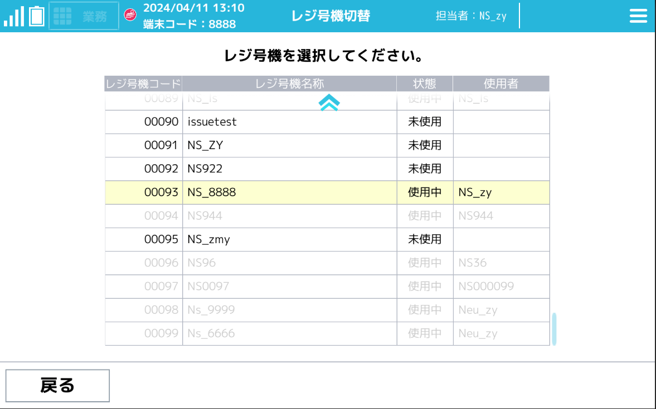
Alpen业务概要图
Cloud
EGW
レジ号機
選択
レジ号機是通过BO进行设定，决定了当前账号所连接的设备
如果账号初回认证，则进入到该画面
如果账号非初回认证且已解除状态，则进入该画面
手动进入该画面，表示当前已绑定レジ号。
如果账号非初回认证且未解除状态，则不进入该画面
直接迁移至アイドル中
设定数据
设定数据
登录数据
登录数据
计算数据
计算数据
更新数据
更新数据
初回认证
手动进入

Slide 9
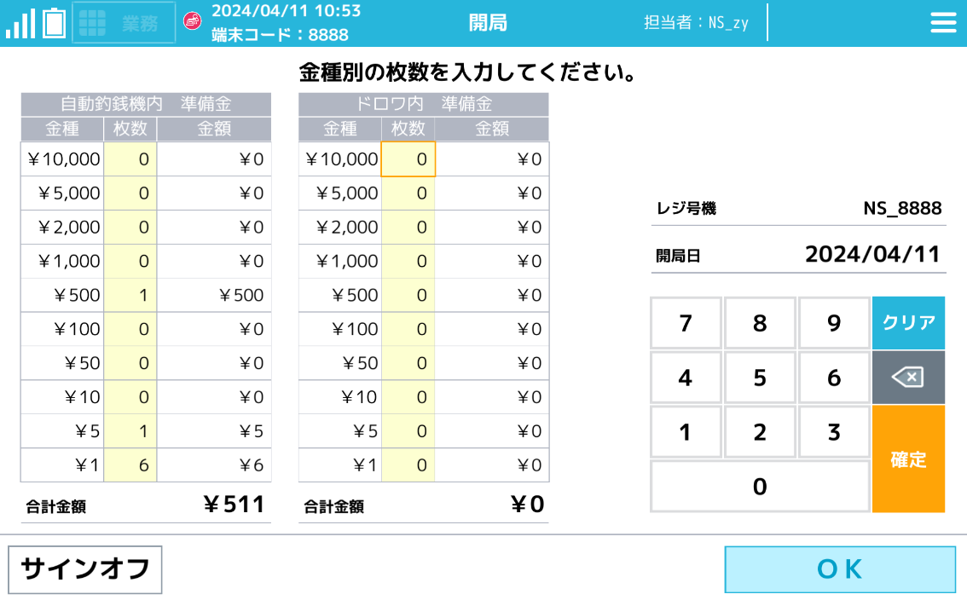
Alpen业务概要图
Cloud
EGW
開局
如果绑定的レジ号機是未开局状态，则进入该画面
如果绑定的レジ号機是已开局状态，则不进入该画面
如果绑定的レジ号機是未精算状态，则不进入该画面
设定数据
设定数据
登录数据
登录数据
计算数据
计算数据
更新数据
更新数据

Slide 10
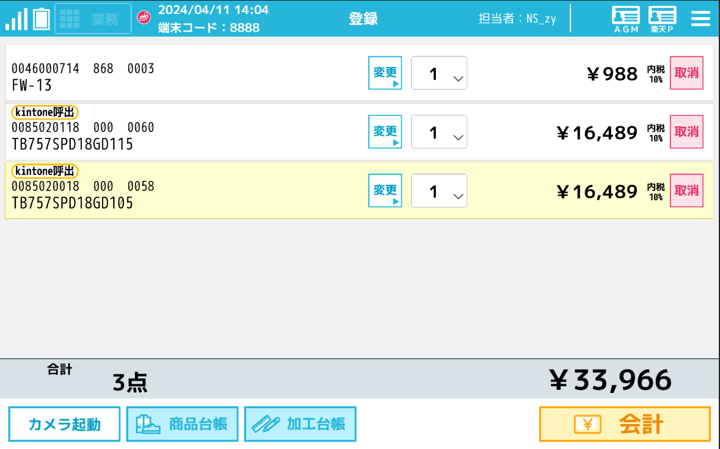
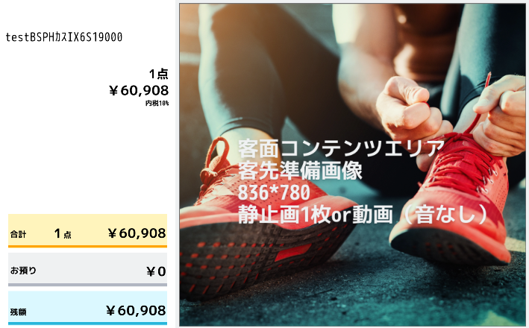
Alpen业务概要图
Cloud
売上情報
登录
通常卖上商品包括普通商品和由kintone呼出的加工商品，二者可以混在
店面商品登录画面发生点数金额变化时，客面也会随之变化
通常売上
商品
设定数据
登录数据
计算数据
更新数据
店面
客面

Slide 11
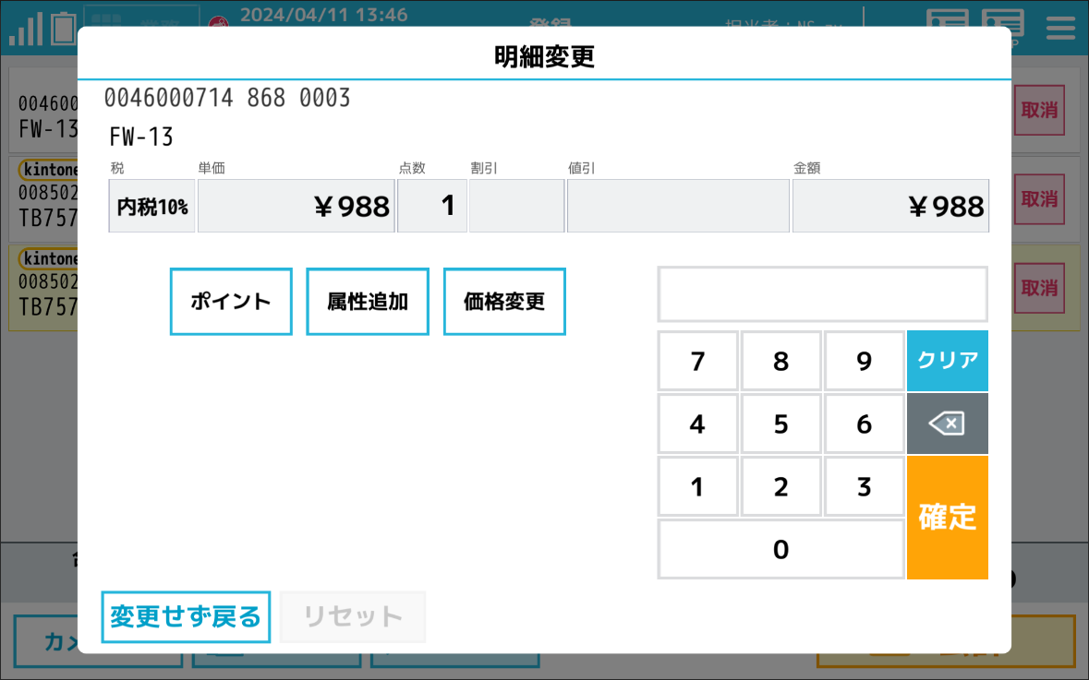
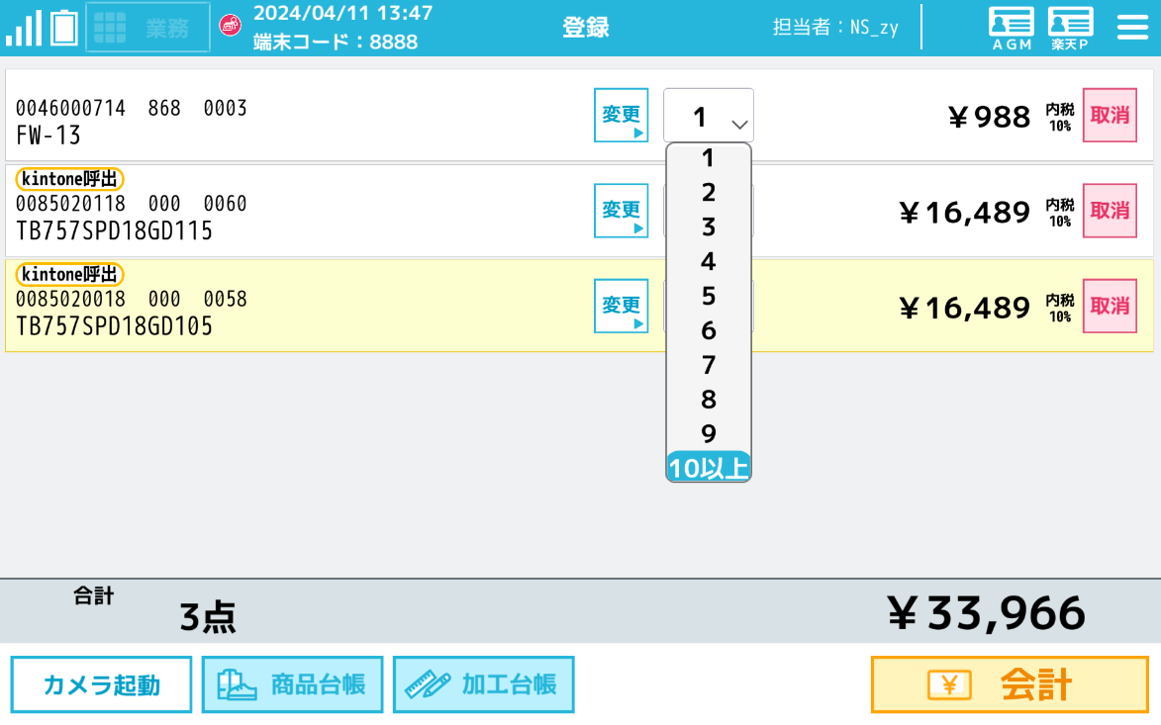
Alpen业务概要图
Cloud
売上情報
登录
通常卖上商品包括普通商品和由kintone呼出的加工商品，二者可以混在
商品可以进行商品设定变更、数量变更、属性追加等操作
通常売上
商品
设定数据
登录数据
计算数据
更新数据
商品设定变更
数量变更

Slide 12
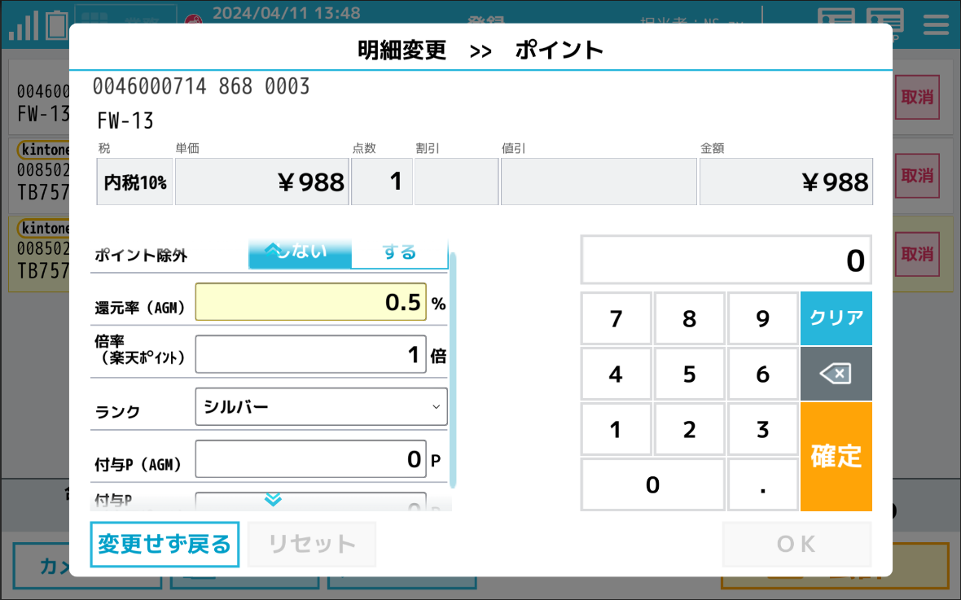
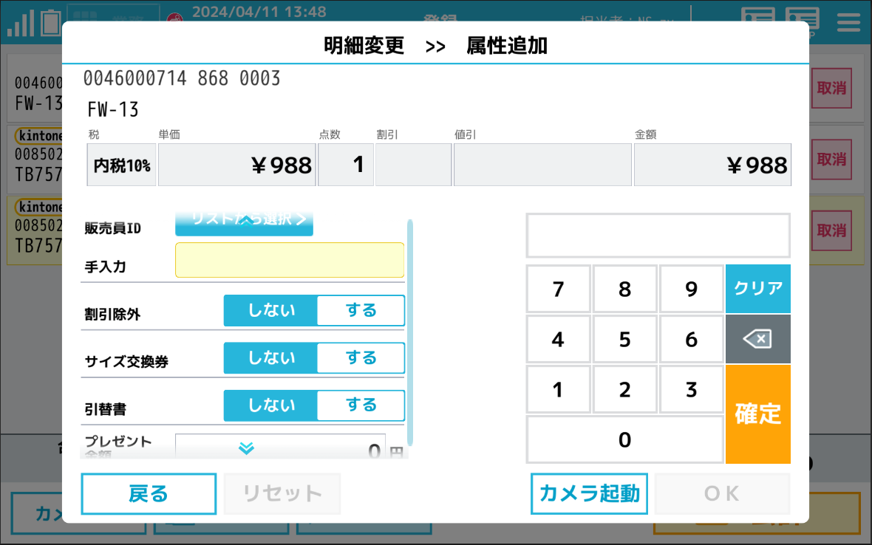
Alpen业务概要图
Cloud
売上情報
登录
通常卖上商品包括普通商品和由kintone呼出的加工商品，二者可以混在
商品可以进行商品设定变更、数量变更、属性追加等操作
通常売上
商品
设定数据
登录数据
计算数据
更新数据
商品设定变更—ポイント
属性追加

Slide 13
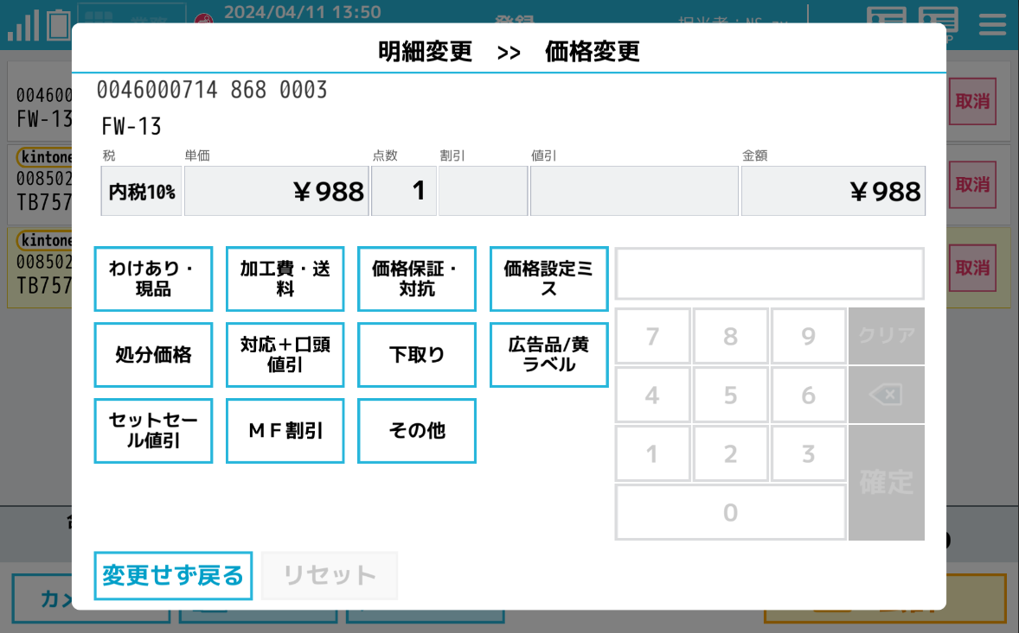
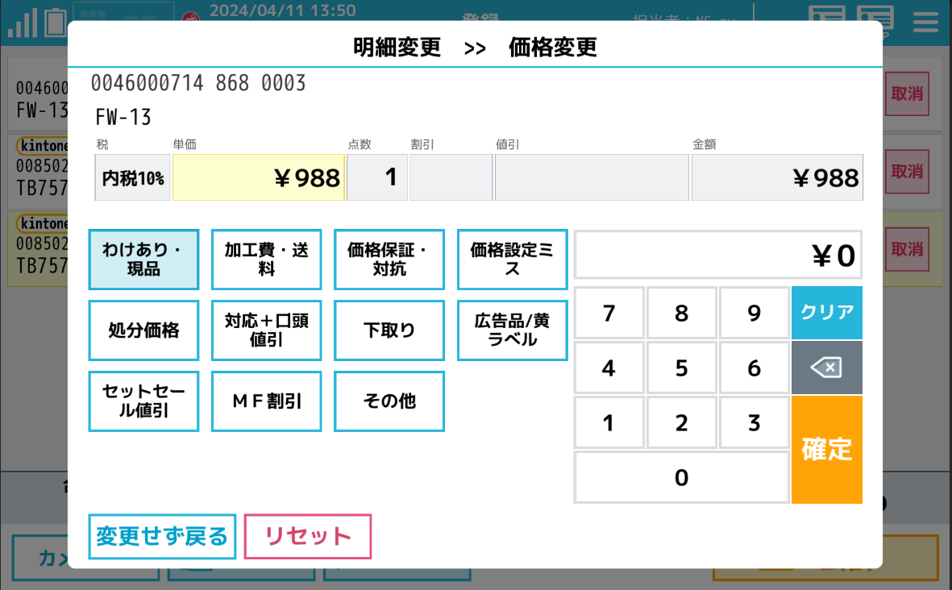
Alpen业务概要图
Cloud
売上情報
登录
通常卖上商品包括普通商品和由kintone呼出的加工商品，二者可以混在
商品可以进行商品设定变更、数量变更、属性追加等操作
通常売上
商品
设定数据
登录数据
计算数据
更新数据
商品设定变更—価格変更

Slide 14
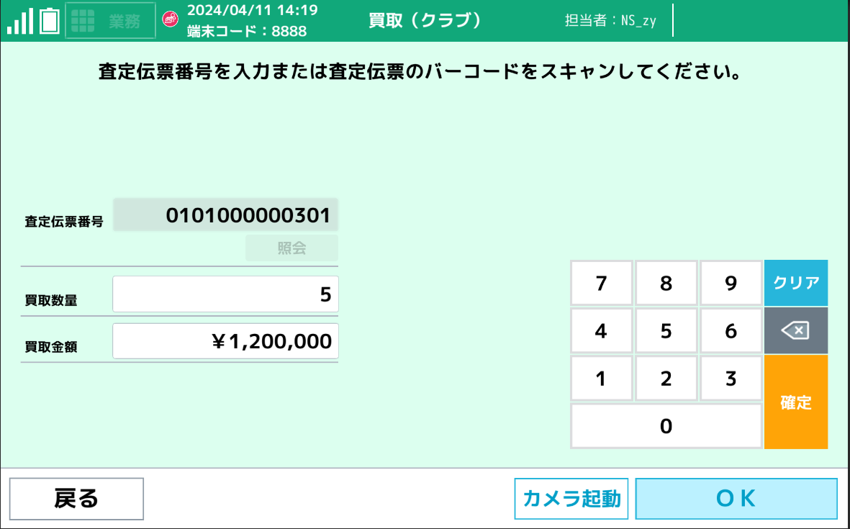
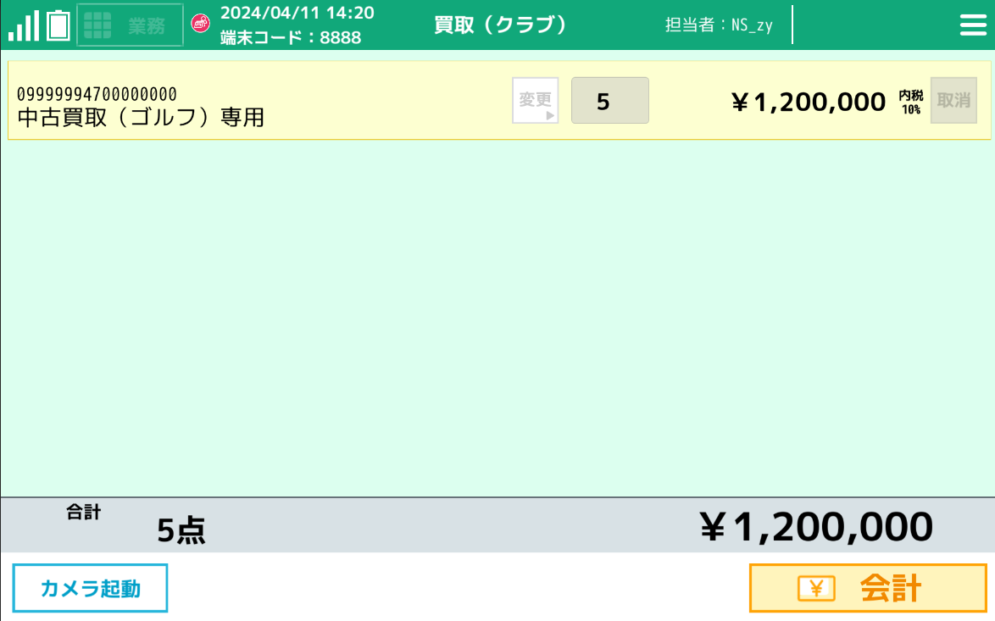
Alpen业务概要图
Cloud
売上情報
登录
通常卖上外商品包括買取クラブ对象商品、買取アウトドア对象商品、チケットリフト对象商品、チャージ对象商品
其中チケットリフト可以与普通商品混在，但其他三种不可以混在
通常売上外商品
设定数据
登录数据
计算数据
更新数据
買取クラブ

Slide 15
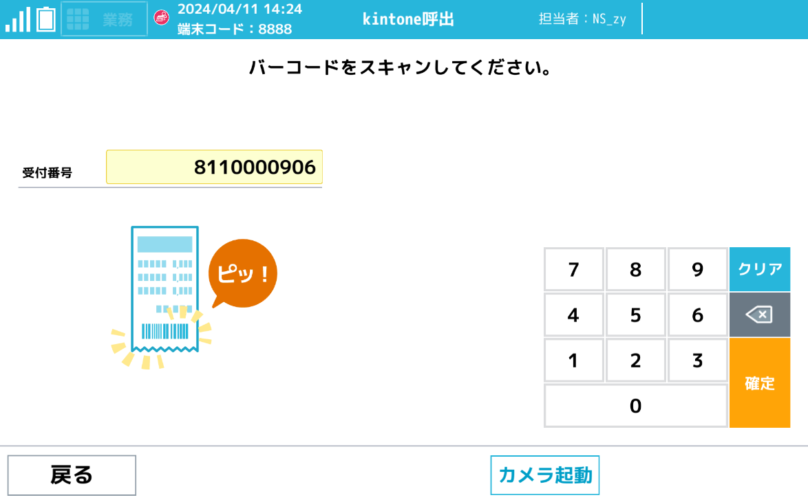
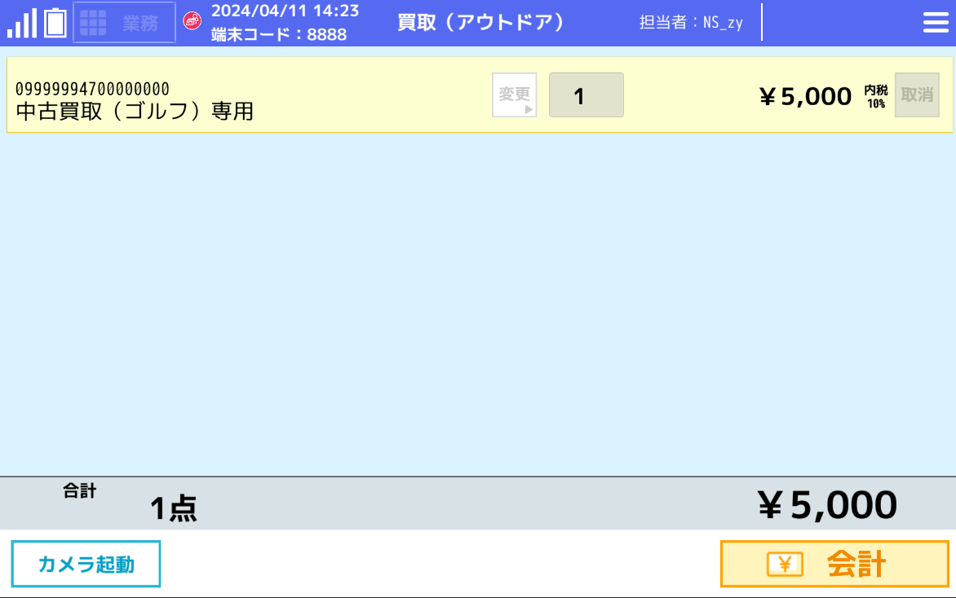
Alpen业务概要图
Cloud
売上情報
登录
通常卖上商品包括買取クラブ对象商品、買取アウトドア对象商品、チケットリフト对象商品、チャージ对象商品
其中チケットリフト可以与普通商品混在，但其他三种不可以混在
通常売上外商品
设定数据
登录数据
从Kinton呼出机能进入
计算数据
更新数据
買取アウトドア

Slide 16
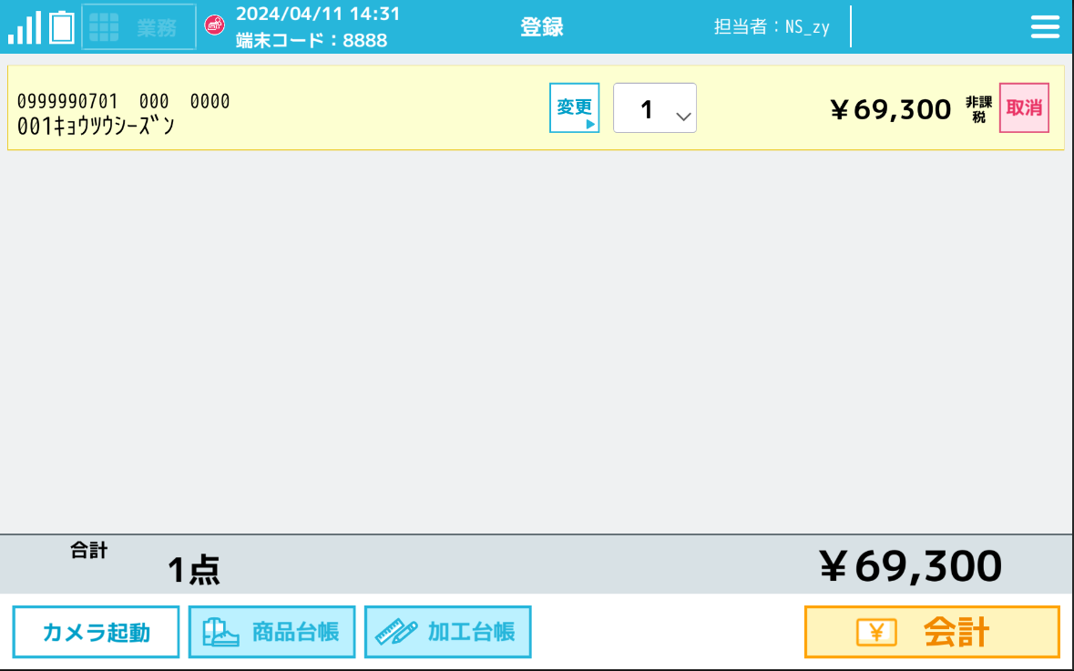

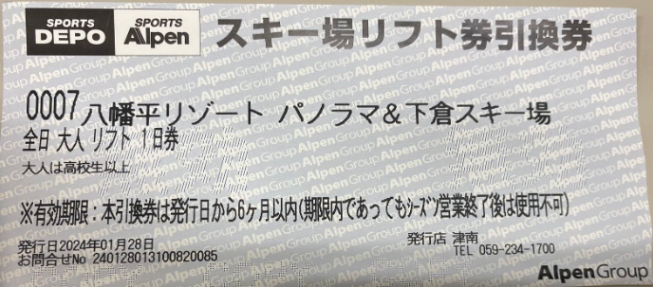
Alpen业务概要图
Cloud
売上情報
登录
通常卖上商品包括買取クラブ对象商品、買取アウトドア对象商品、チケットリフト对象商品、チャージ对象商品
其中チケットリフト可以与普通商品混在，但其他三种不可以混在
通常売上外商品
设定数据
登录数据
计算数据
更新数据
チケットリフト

Slide 17
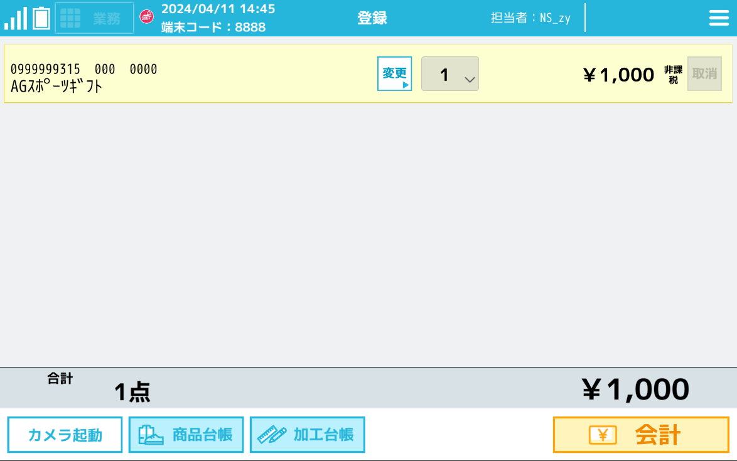
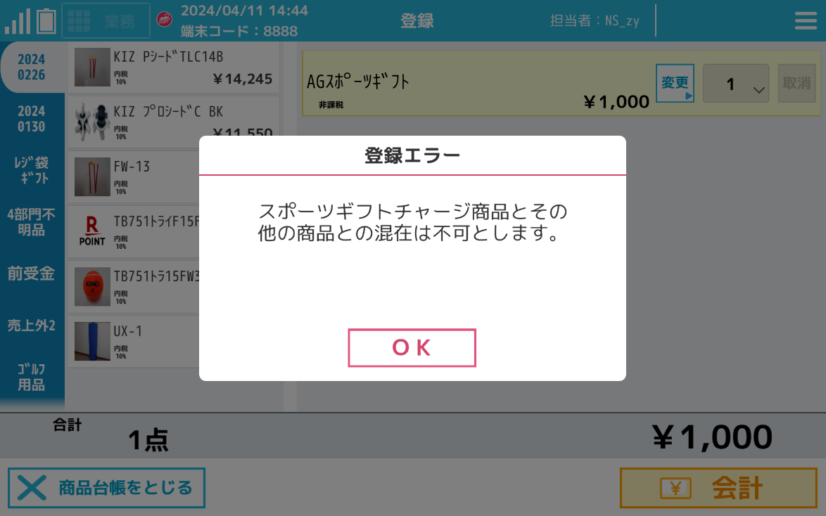
Alpen业务概要图
Cloud
売上情報
登录
通常卖上商品包括買取クラブ对象商品、買取アウトドア对象商品、チケットリフト对象商品、チャージ对象商品
其中チケットリフト可以与普通商品混在，但其他三种不可以混在
通常売上外商品
设定数据
登录数据
计算数据
更新数据
チャージ

Slide 18
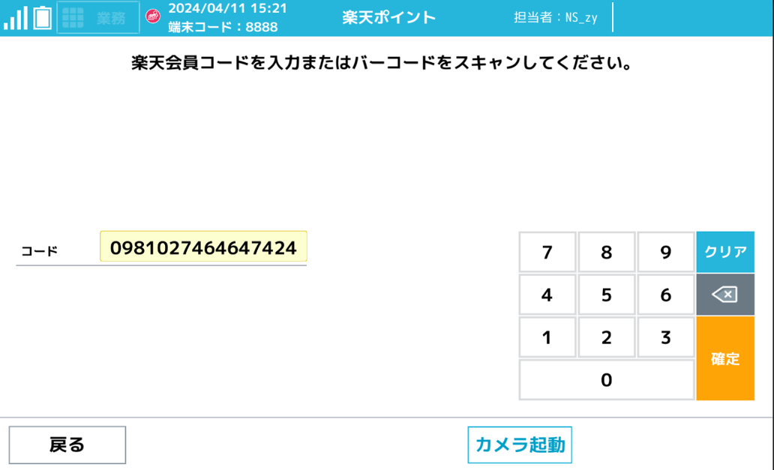
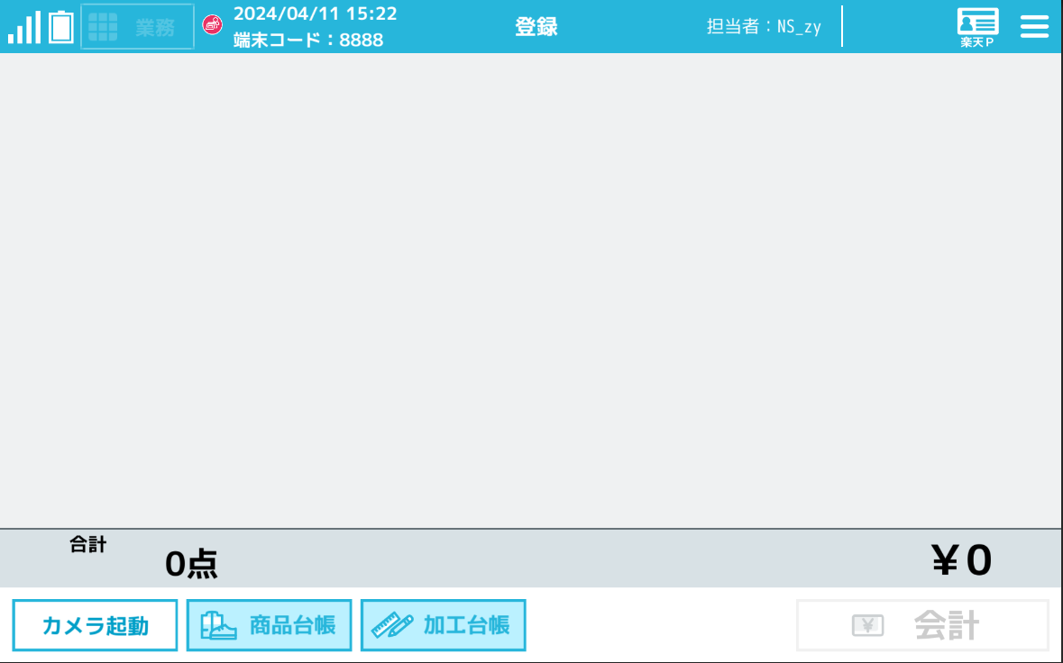
Alpen业务概要图
Cloud
売上情報
登录
会员分为AGM会员、乐天会员和AG乐天会员
其中AGM会员可以绑定スマレジ
会员登录
设定数据
登录数据
计算数据
更新数据
乐天会员

Slide 19
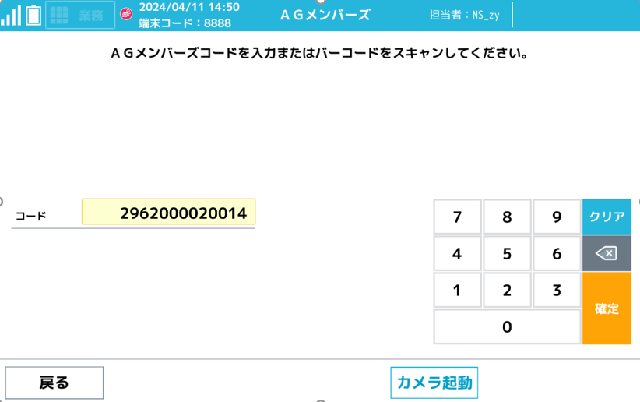
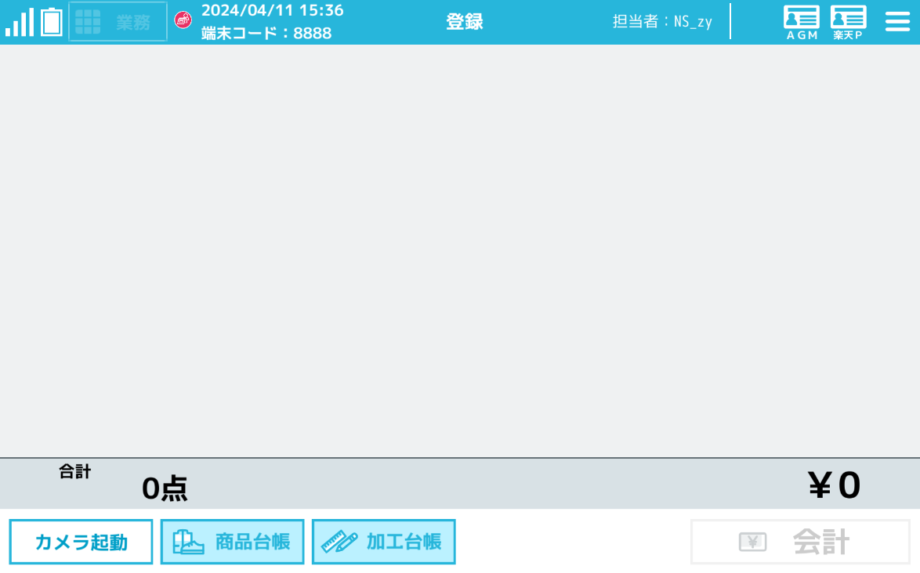
Alpen业务概要图
Cloud
売上情報
登录
会员分为AGM会员、乐天会员和AG乐天会员
其中AGM会员可以绑定スマレジ
会员登录
设定数据
登录数据
计算数据
更新数据
AG乐天会员

Slide 20
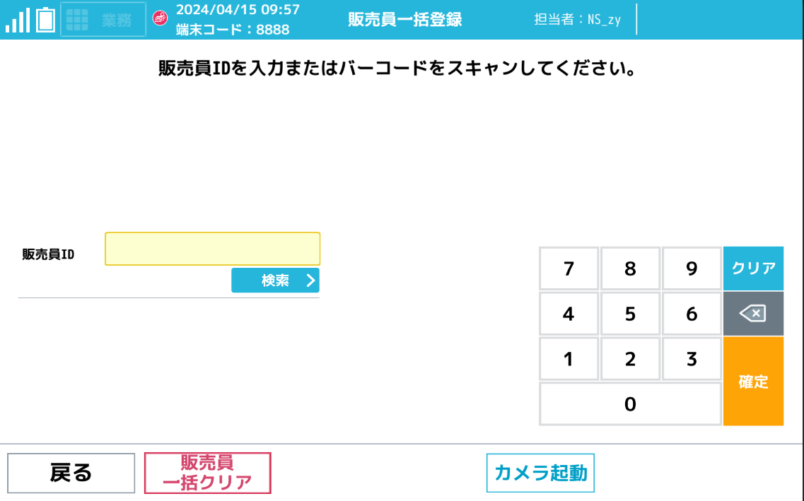
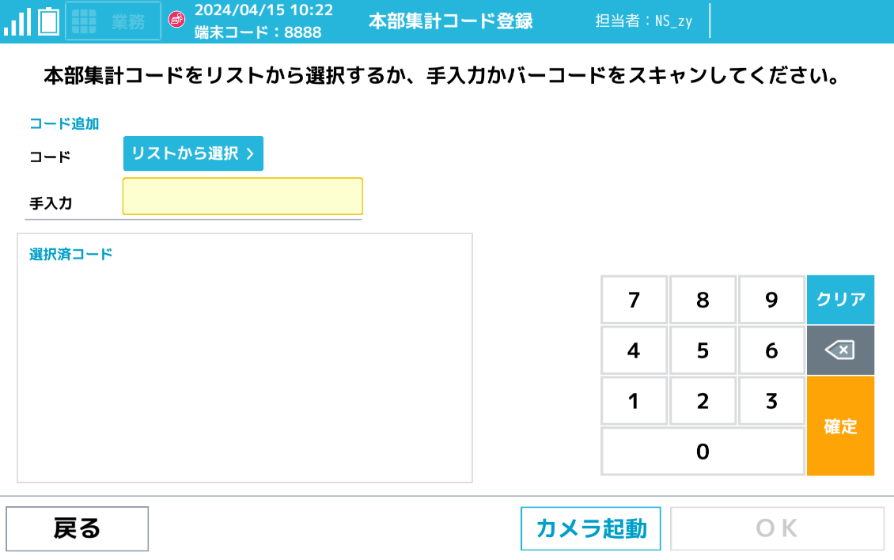
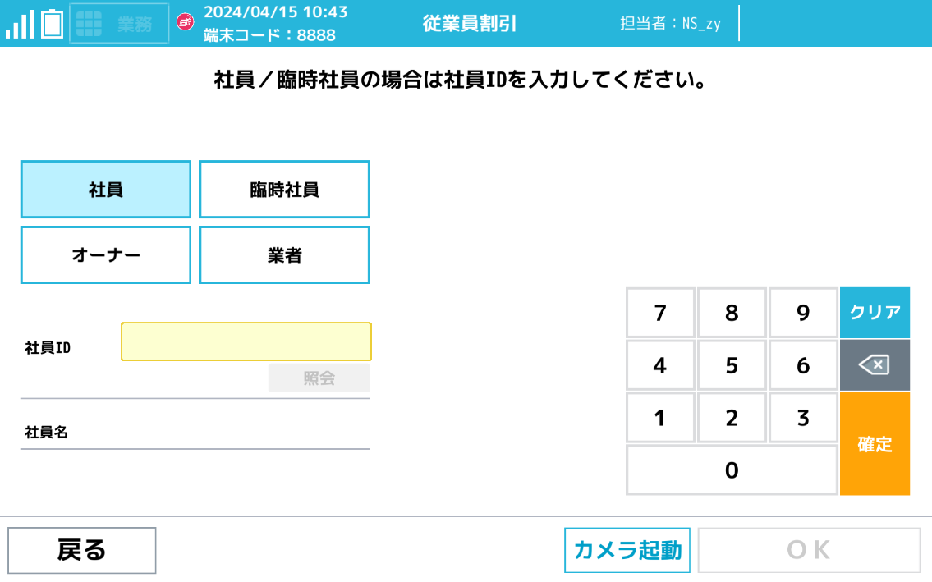
Alpen业务概要图
Cloud
売上情報
登录
可以登录販売員、本部集計コード、従業員割引
その他情報登录
设定数据
登录数据
计算数据
更新数据

Slide 21
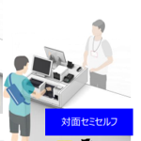
Alpen业务概要图
Cloud
売上情報
登录
店面
通常売上商品
商品
加工・サービス・業務情報（kintone呼出）
会员
AGM会員
スマレジAGM会員
楽天会員
AG楽天会員
スマレジAG楽天会員
商品属性変更
属性追加 | ポイント一括変更
商品設定追加変更 | ポイント
数量変更 | 特殊梱包
……
设定数据
通常売上外商品
チャージ対象商品 | 買取クラブ
チケット対象商品 | 買取アウトドア
その他操作
取引中止
取引保留呼出
取引呼出
スポーツギフト残高照会
……
登录数据
计算数据
その他登録可能情報
販売員
従業員割引
本部集計コード
……
客面
更新数据

Slide 22
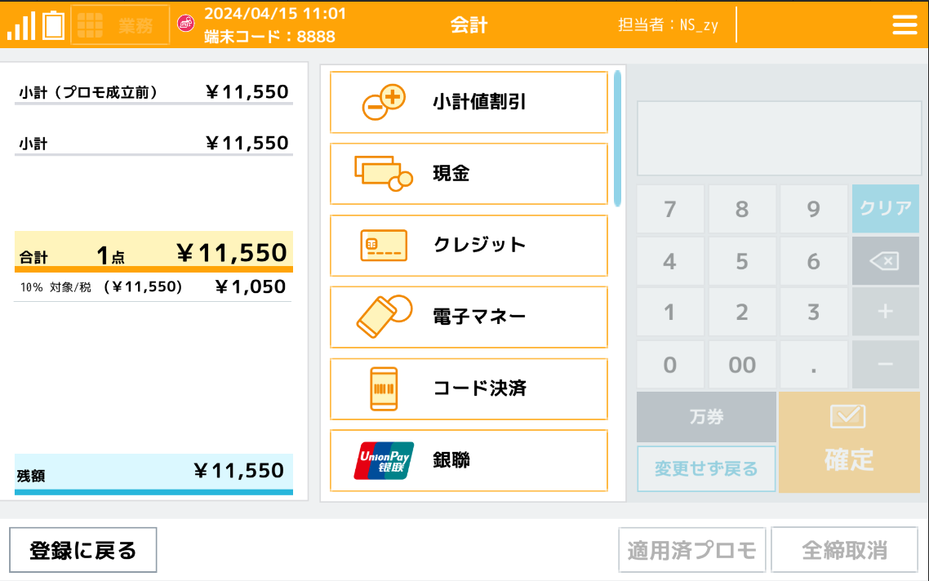
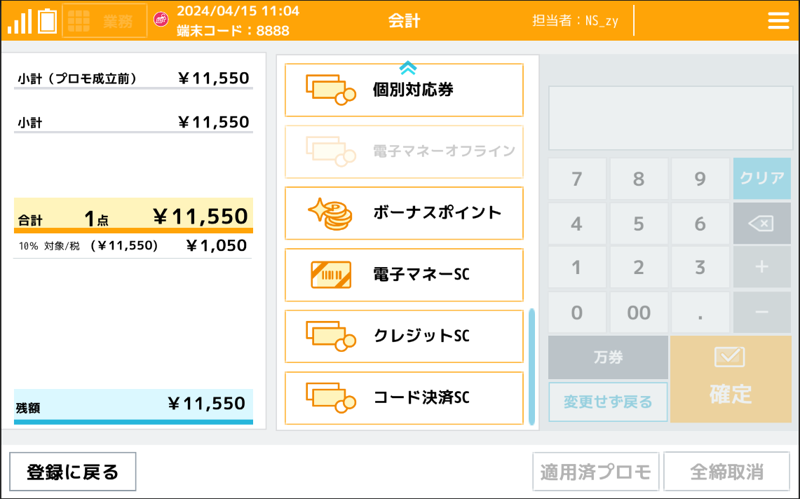
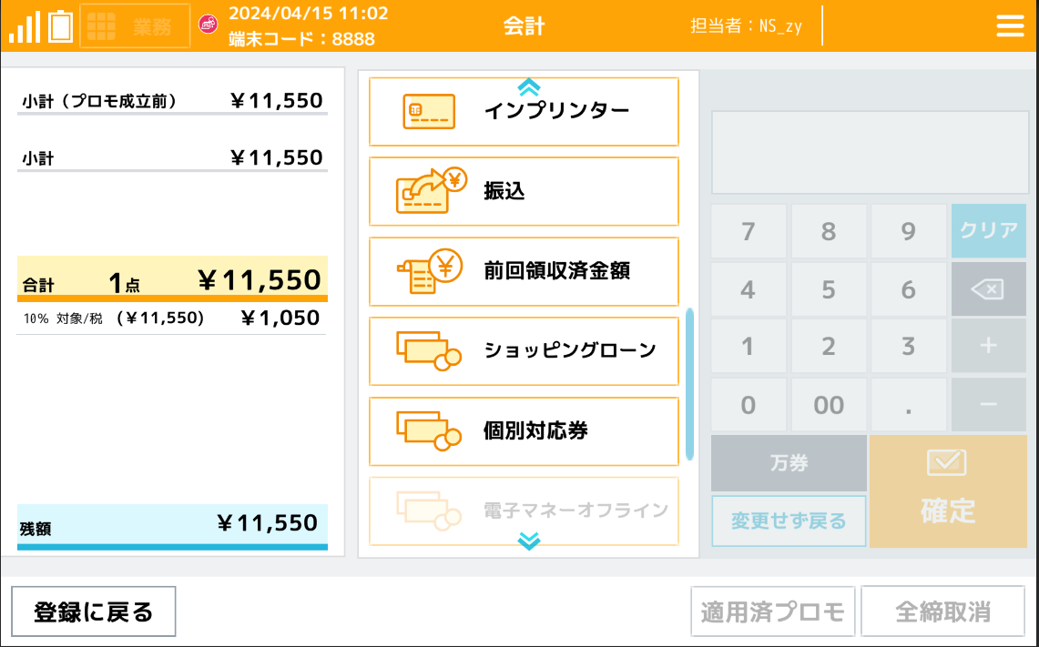
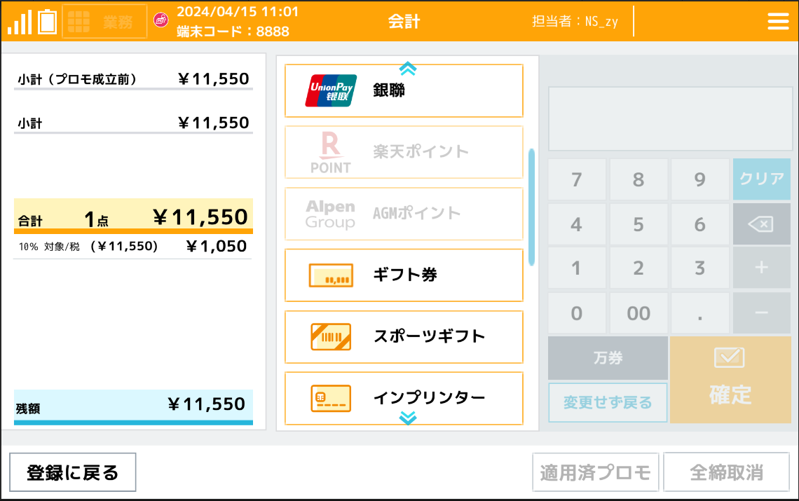
Alpen业务概要图
Cloud
会计
支付方式共有10余种。
其中包含券类、VEGA类、外部连携类。
支付方式
设定数据
登录数据
计算数据
更新数据

Slide 23
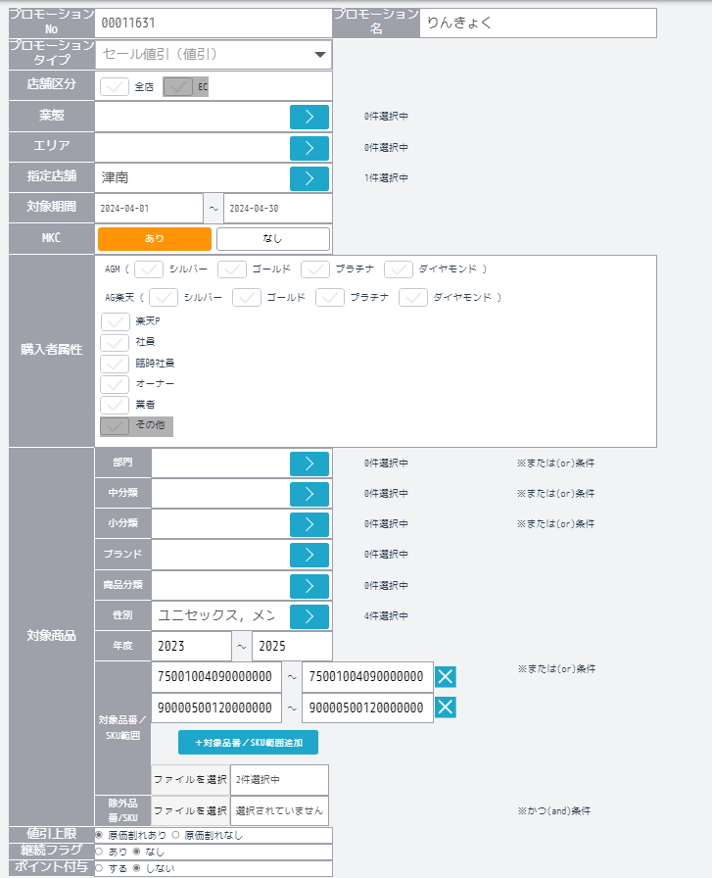
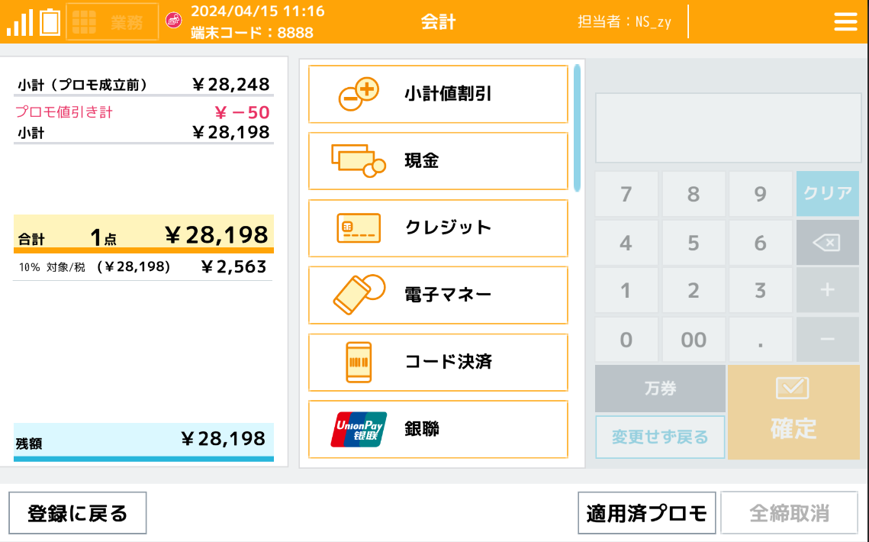
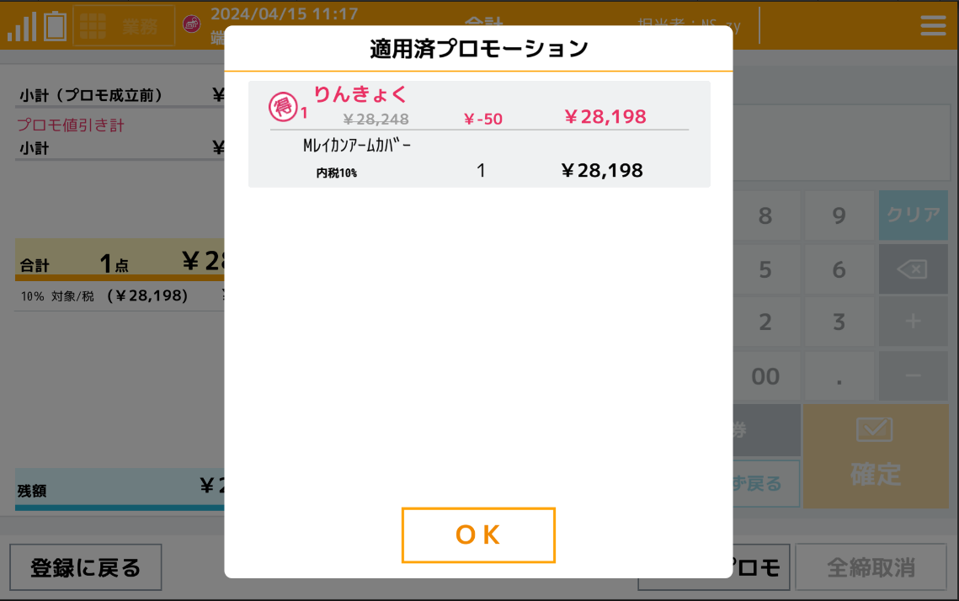
Alpen业务概要图
Cloud
会计
自动值割引分为：セール値引、セール割引、従業員割引、ボーナスポイント付与、セット売変
以上需要通过BO进行配置
自动值割引
设定数据
登录数据
计算数据
更新数据

Slide 24
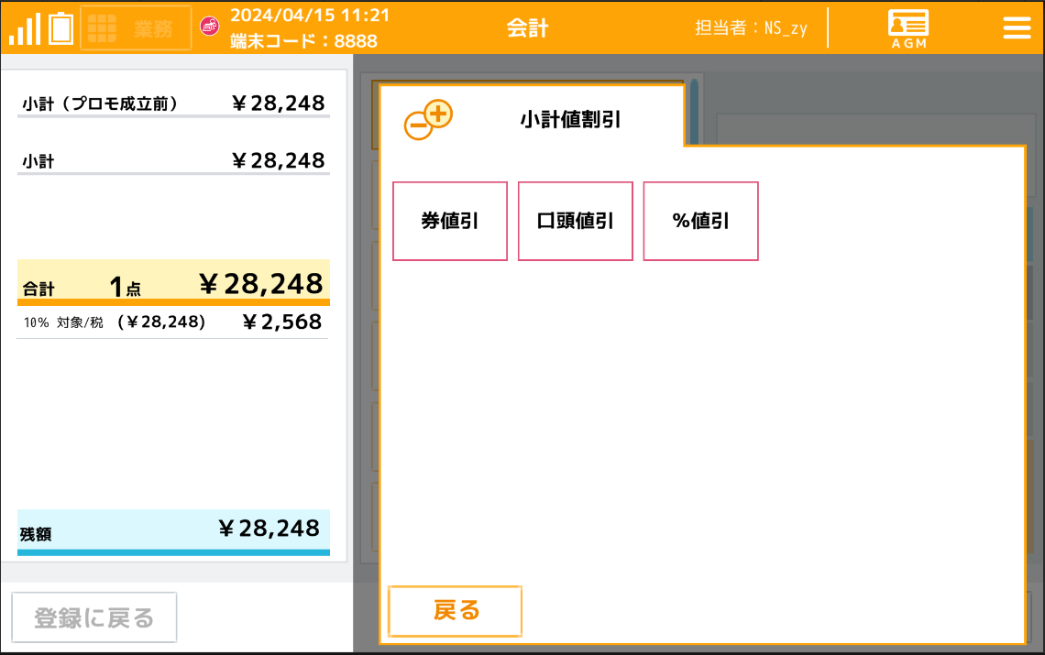
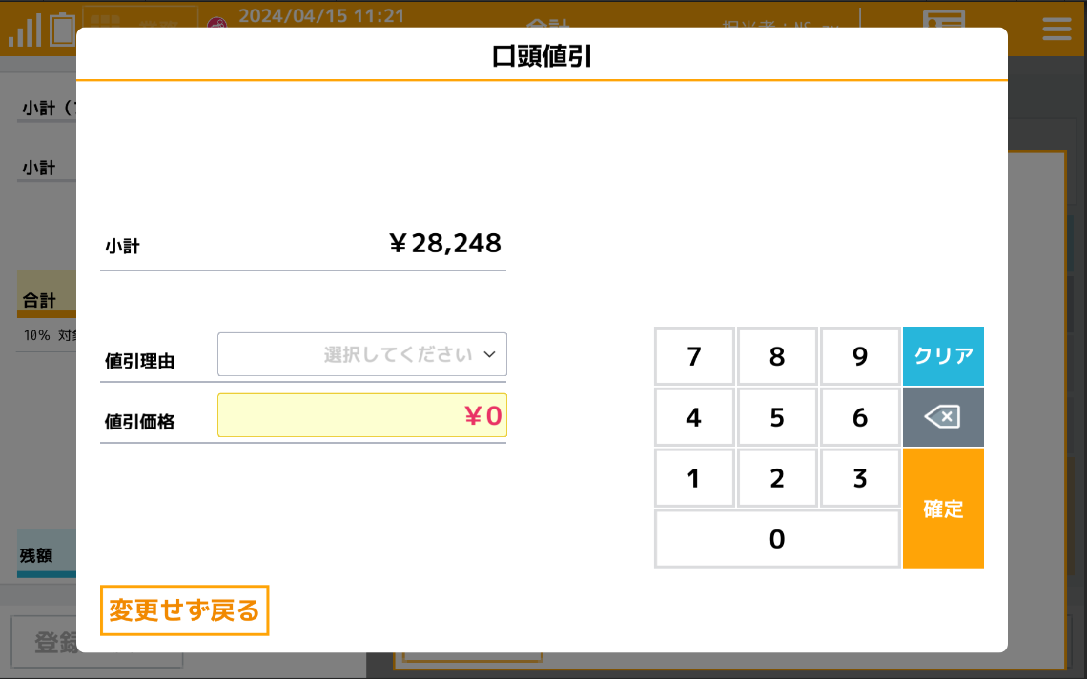
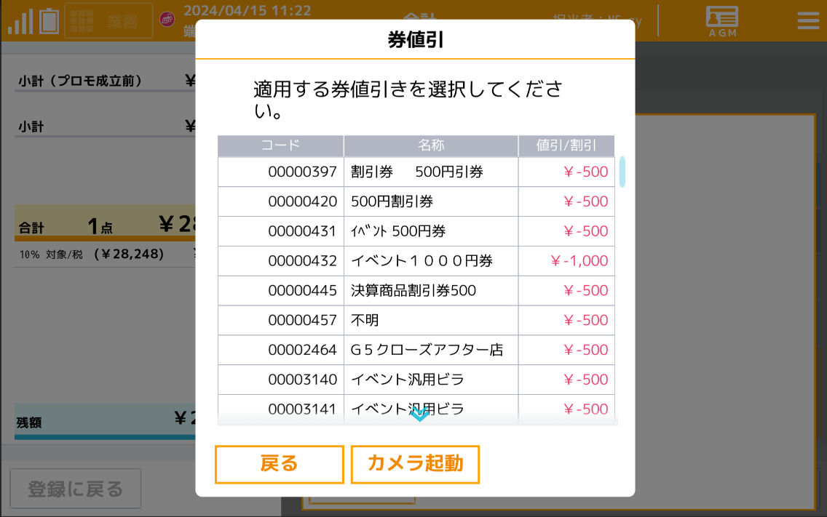
Alpen业务概要图
Cloud
会计
手动值割引分为：口頭値引、券値引、％値引、ボーナスポイント付与
其中券値引、％値引、ボーナスポイント付与的值也需要通过BO进行配置
手动值割引
设定数据
登录数据
计算数据
更新数据

Slide 25
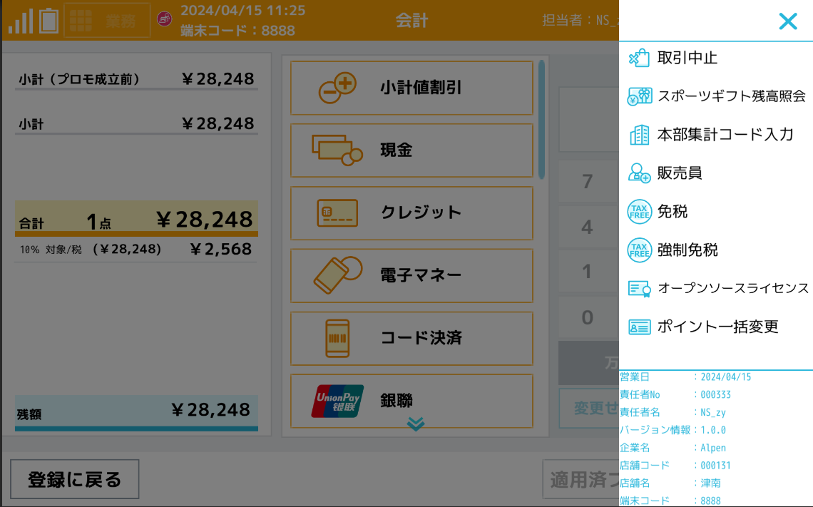
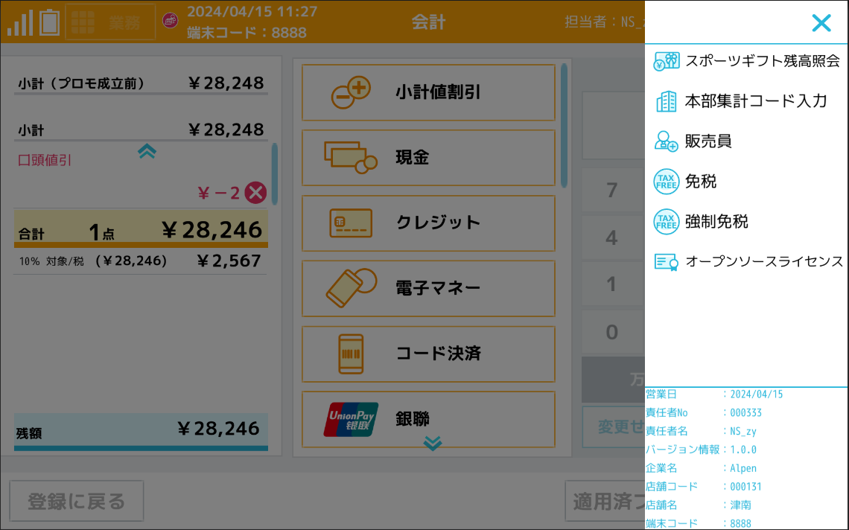
Alpen业务概要图
Cloud
会计
未进行小计值割引或short支付的场合，会计画面可以进行取引中止、ポイント一括変更等操作。
执行过小计值割引或short支付的场合，会计画面可以进行免税、强制免税等操作。
その他操作
设定数据
登录数据
计算数据
更新数据
小計値割引情報または締め情報なし
小計値割引情報または締め情報ある

Slide 26

Alpen业务概要图
Cloud
会计
店面
会計
現計支払 | 楽天ポイント支払
ギフト券支払 | コード決済
クレジット支払 | スポーツギフト
銀聯 | 振込
電子マネー支払 | ……
设定数据
その他
免税
強制免税
スポーツギフト残高照会
…
自動値割引
従業員割引
ボーナスポイント付与
セット売変
セール値引・割引
……
手動値割引
口頭値引
券値引
％値引
……
登录数据
计算数据
客面
更新数据

Slide 27
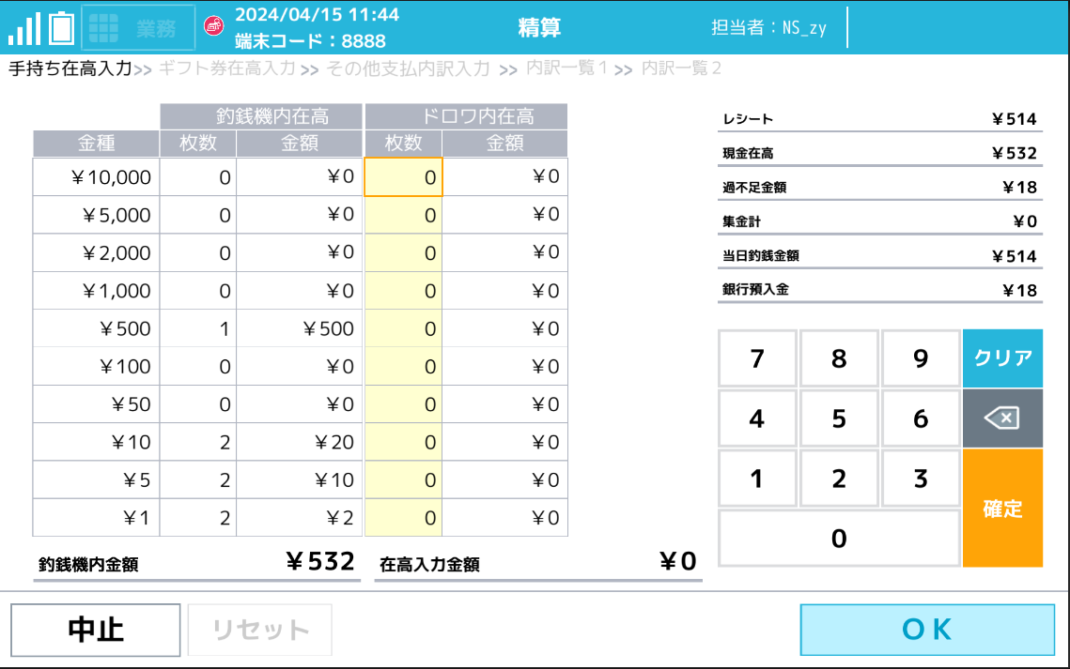
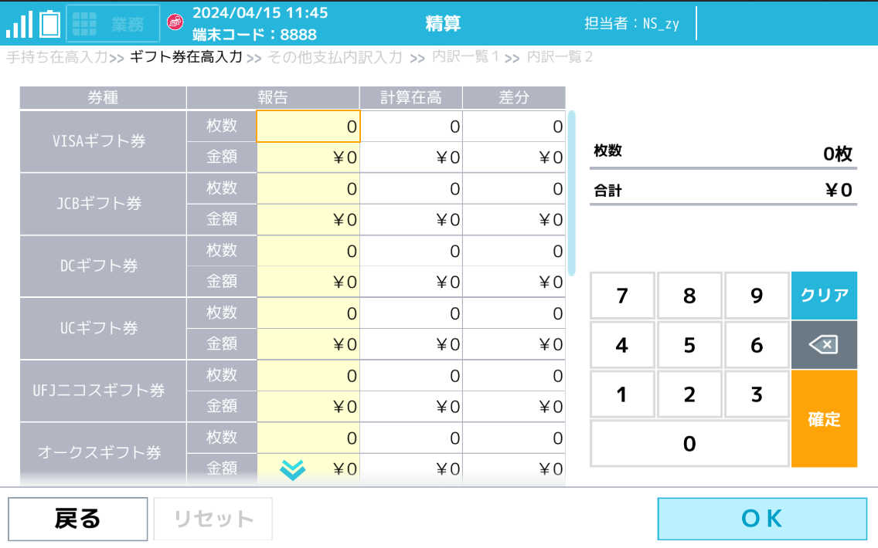
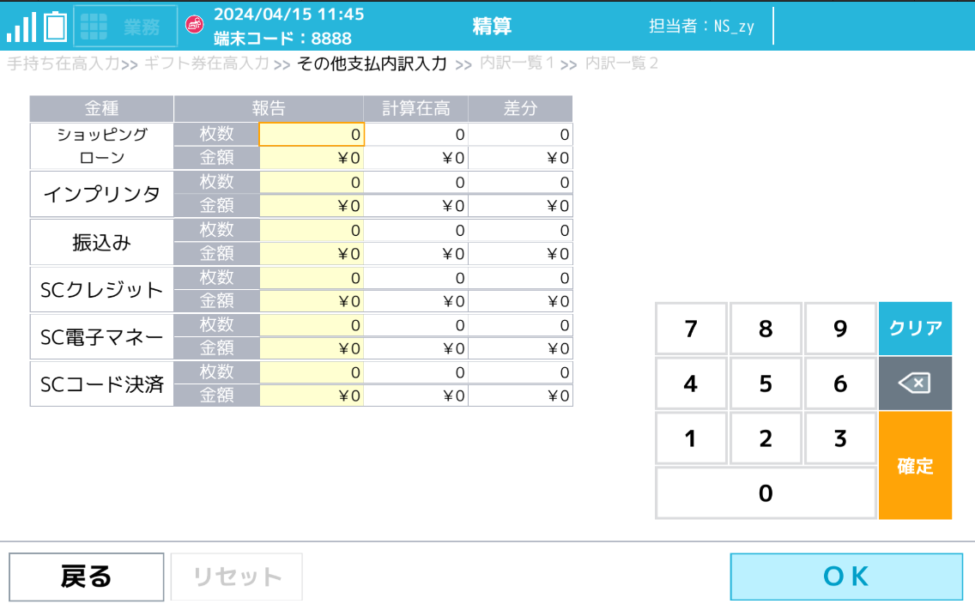
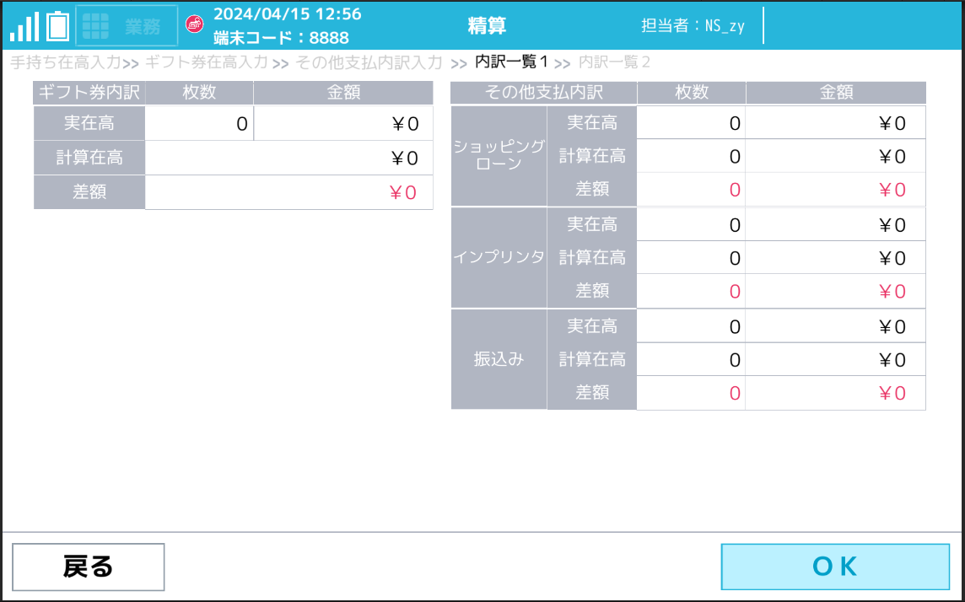
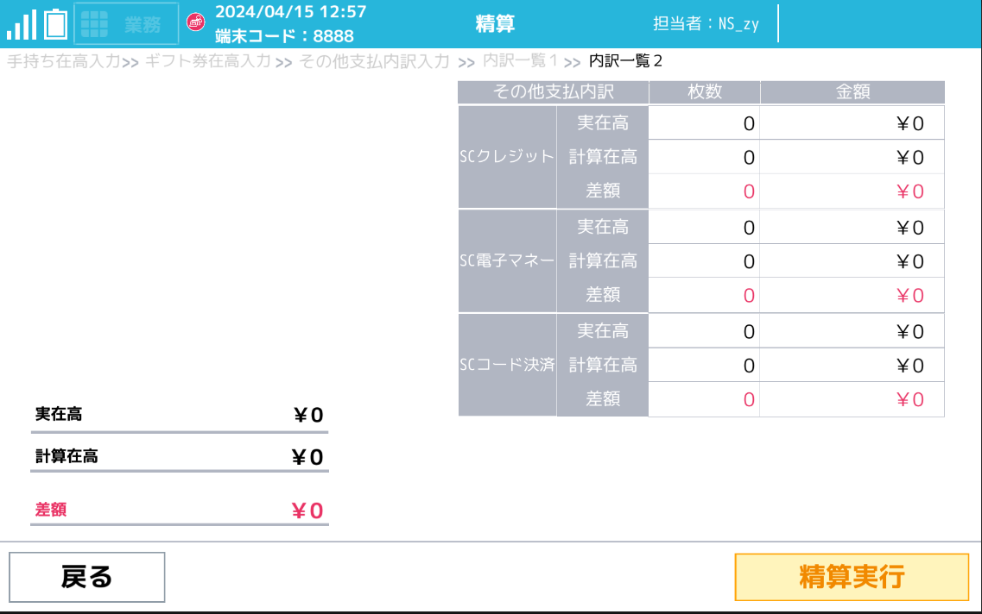
Alpen业务概要图
Cloud
精算
对如下部分进行精算。
精算后执行サインオフ操作。
设定数据
登录数据
计算数据
更新数据

Slide 28
Alpen业务概要图
Cloud
その他操作
返品
返品データあり（全返品）
返品データあり（一部返品）
返品データあり（支払発生）
返品データなし
その他
サインオン | アプリ終了
サインオフ | 端末接続設定
スマートレシートスタンプ | トレニンーグモード
设定数据
釣銭機＆ドロワ関連
集金
両替
在高点検
釣銭機準備金
ドロワ開閉
……
登录数据
電子マネー関連
電子マネー残高照会
電子マネー保守
计算数据
印字
引換券発行 | レシート発行停止
領収書発行 | レシート再印字
サイズ交換券発行 | 電子ジャーナル
チケットリフト券発行 | レシート再発行
EGW接続場合
クラウト復旧時精算回避
縮退時閉局
縮退運用（EGW）接続切替
更新数据

Slide 29
外接设备介绍
有線スキャンナー
DB→IOBOX
（DeviceBroker）
釣銭機
ドロワー
是插在プリンタ上进行使用的
タブレット
VEGA3000（有線）
設備
プリンタ（CITIZEN）
ドロワー
無線スキャンナー
DBB→Bluetooth
(DeviceBrokerBridge)
プリンタ（Tec）
スマホ
VEGA3000（無線）

Slide 30
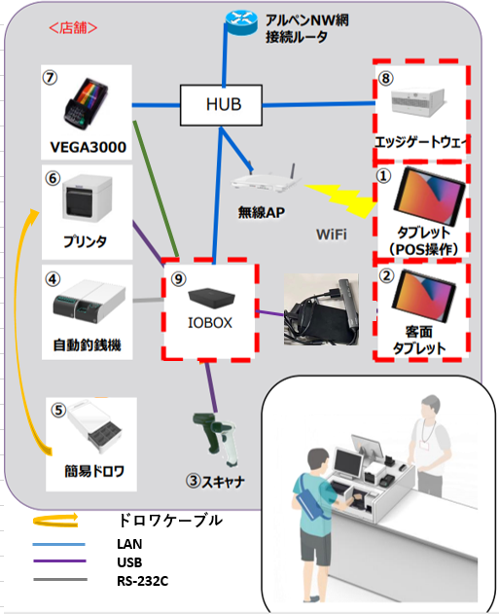
外接设备介绍
有線スキャンナー
釣銭機
VEGA3000（有線）
DB（IOBOX）
（DeviceBroker）
ドロワ
プリンタ（CITIZEN）
IC責任者登録設備

Slide 31
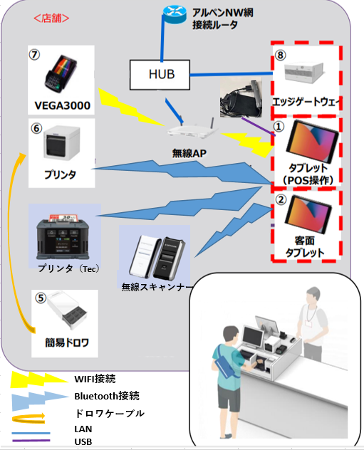
外接设备介绍
プリンタ（CITIZEN）
ドロワ
無線スキャンナー
DBB
(DeviceBrokerBridge)
プリンタ（Tec）
VEGA3000（無線）
IC責任者登録設備

Slide 32

运用机型

